Slide 1

Základy informatiky
Marek Lučný

Slide 2

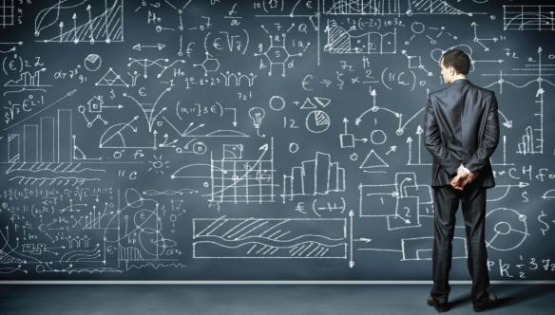
Data a Informace
Základy informatiky
DATA
Fakta získaná z reality
fyzikální měření, archivované texty, fotografie, audiovizuální záznamy…
INFORMACE
Smysluplně uspořádaná data
mají nehmotnou povahu,
tvoří naše poznatky o světě a pomáhají nám při rozhodování jak jednat
Notes:
Data jsou fakta získaná z reality, např. naměřené fyzikální veličiny (teplota, tlak, hmotnost), historické údaje, fotografie, zvukové či filmové záznamy apod.
Pojmem informace jsou odborně označována již vyhodnocená a smysluplně uspořádaná data do podoby, která má určitý význam. Díky informacím si vytváříme poznatky o okolním světě a na základě informací se můžeme rozhodovat o svém jednání.
Rozdíl mezi daty a informacemi je možné vysvětlit na příkladu identifikačního průkazu. Průkazka obsahuje textová, číselná, grafická data. Izolovaná data sama o sobě nemají význam, teprve jejich začlenění do průkazky vytváří smysluplnou informaci o daném člověku.

Slide 3
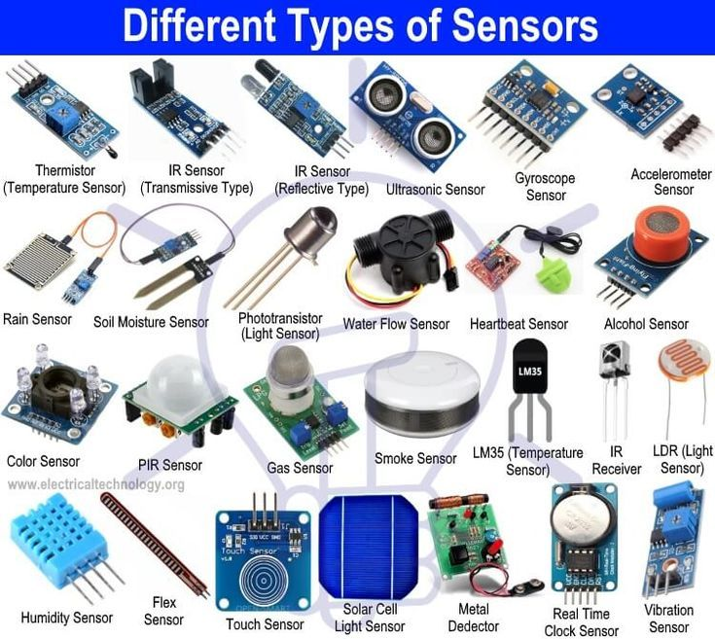
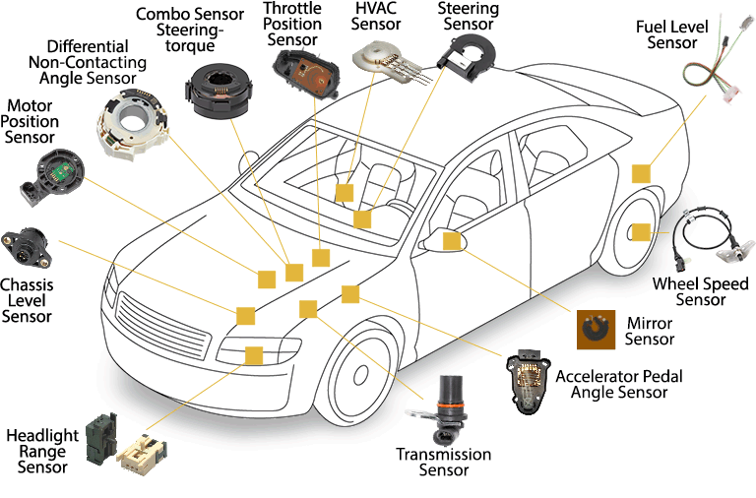
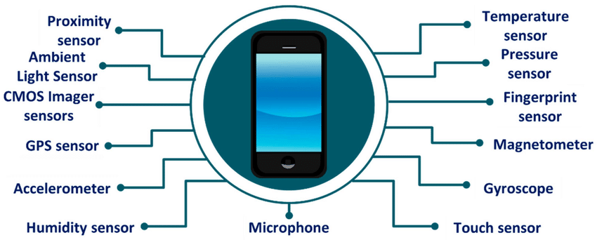
Data a Informace
Základy informatiky
Notes:
Využití dat ze senzorů v mobilech:
Akcelerometr:
Rozpoznání orientace zařízení (na výšku vs. na šířku) pro automatickou změnu zobrazení.
Krokometrie pro sledování fyzické aktivity.
Rozpoznání pádu telefonu k zastavení mechanických částí a minimalizaci škod.
Gyroskop:
Vylepšená detekce pohybu a orientace pro hry a rozšířenou realitu.
Navigace panoramatickými fotografiemi nebo 360° videi.
Magnetometr (digitální kompas):
Navigace a určení směru.
Rozpoznání orientace vůči magnetickému severu.
Blízkostní senzor:
Vypnutí obrazovky během hovoru, když je telefon u ucha.
Zamezení náhodnému stisku tlačítek.
Ambientní světelný senzor:
Automatické přizpůsobení jasu obrazovky podle okolního světla.
Barometr:
Vyhodnocení nadmořské výšky pro aplikace s mapami a fitness.
Předpověď počasí na základě měření atmosférického tlaku.
Senzor otisků prstů a rozpoznávání obličeje:
Bezpečné odemykání telefonu.
Autorizace nákupů a ověření totožnosti.
GPS:
Navigace a sledování polohy.
Geotagging fotografií.
Využití dat ze senzorů v automobilech:
Senzory tlaku v pneumatikách (TPMS):
Včasné varování před nedostatečným tlakem v pneumatikách.
Senzory parkování:
Detekce překážek při parkování a pomáhají řidiči v bezpečném manévrování.
Čidla pro sledování kvality vzduchu:
Automatické zapínání a vypínání klimatizace či rekuperace.
Senzory deště:
Automatické spuštění stěračů, když začne pršet.
Senzory teploty a vlhkosti:
Kontrola funkce klimatizace a vyhřívání.
Varování před možným námrazem.
Senzory pro adaptivní tempomat:
Detekce vzdálenosti od vozidla vpředu a automatické přizpůsobení rychlosti.
Kamery a LiDAR pro autonomní řízení:
Skenování okolí vozu pro autonomní řízení a asistenční systémy.
Gyroskop a akcelerometr:
Rozpoznání potenciálního smyku a aktivace stabilizačních systémů.
O2 senzor v výfukovém systému:
Měření množství kyslíku ve výfukových plynech a optimalizace směsi paliva pro zlepšení emisí.
Senzory nárazu:
Aktivace airbagů v případě kolize.
Tyto senzory a jejich data nejenže zvyšují pohodlí, ale také bezpečnost uživatelů a řidičů. Díky pokroku v technologii jsou dnes automobily a mobily inteligentnější a reagují na mnoho různých situací rychleji a přesněji než kdykoliv předtím.

Slide 4
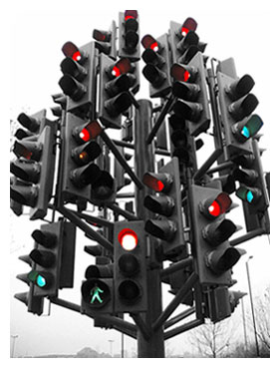

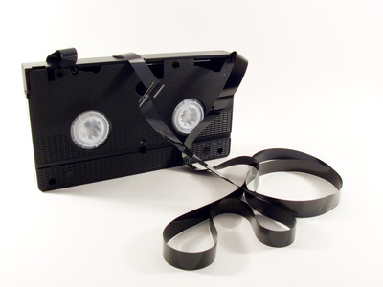
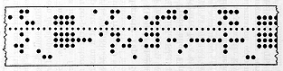
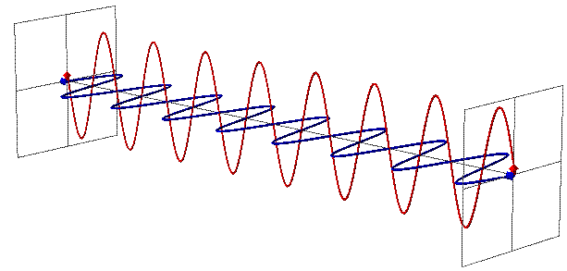
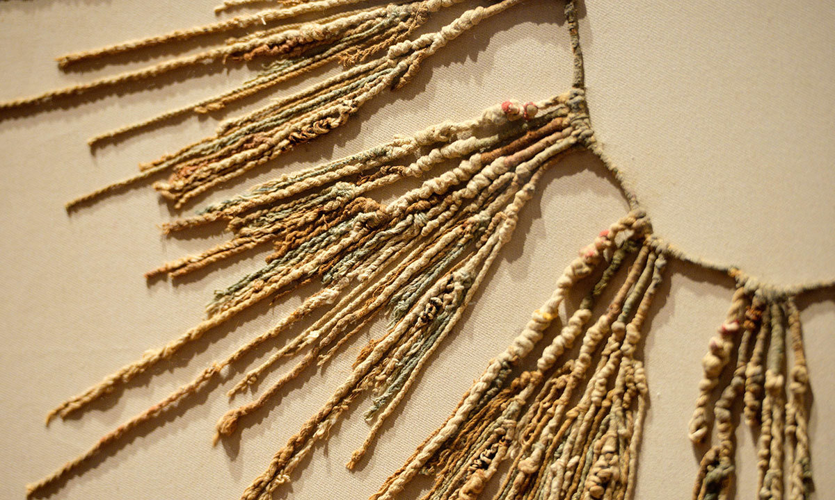

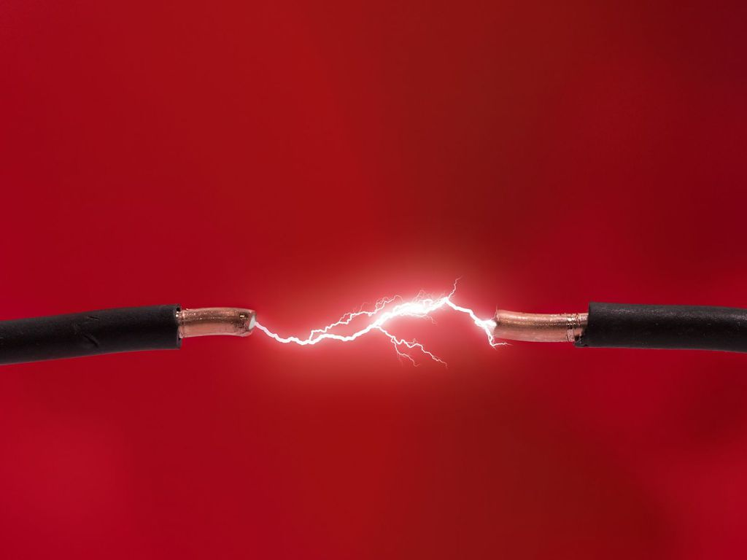
Signál
Základy informatiky
Fyzický nositel informace
zajišťuje uložení, přenos a zpracování informace
Notes:
Informace má nehmotnou povahu. Pro její uložení, přenos a zpracování je používán signál – fyzický nositel informací.
V primitivní podobě může být signál např. uzel na provázku, vyvěšená vlajka na stěžni apod.
Pro strojové zpracování informací se jako signály využívají různé fyzikální veličiny, které mění svůj stav (elektrické napětí, magnetická polarizace, elektromagnetické vlnění, zvuková vlna, tlak plynu nebo tekutiny…).

Slide 5
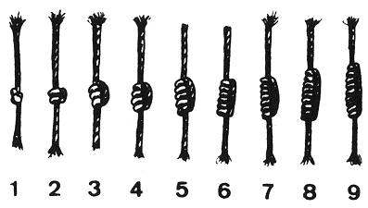
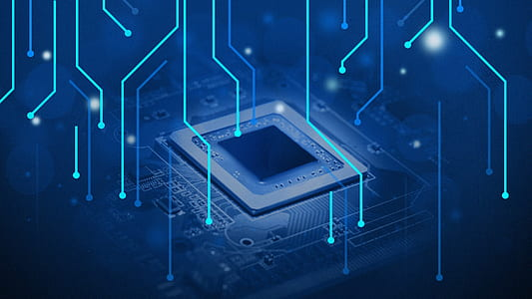
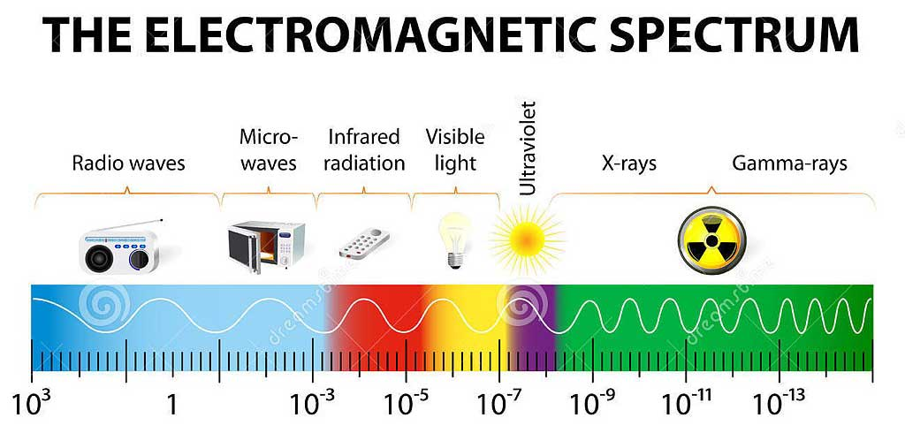
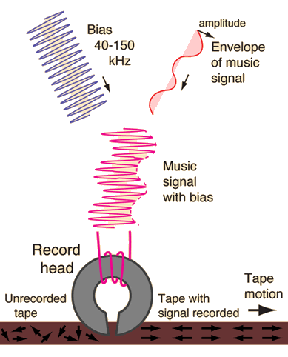
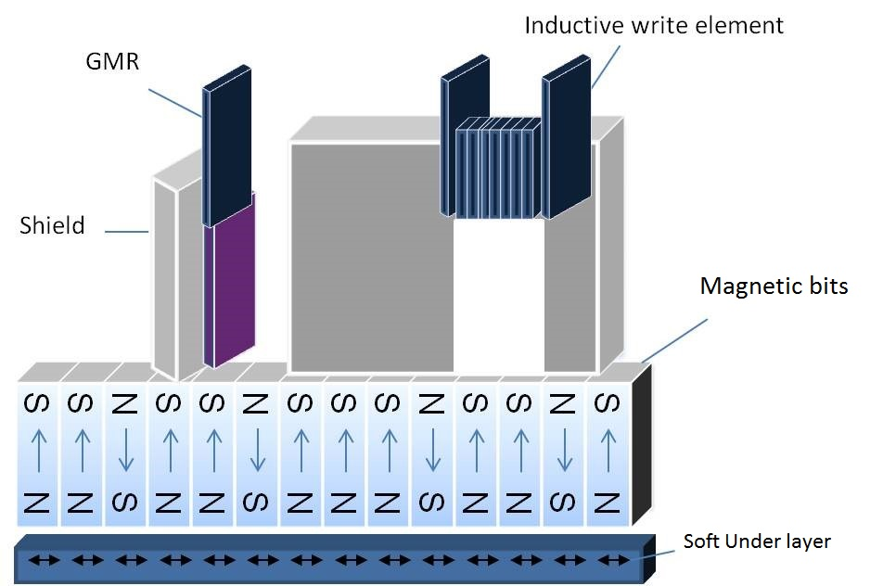
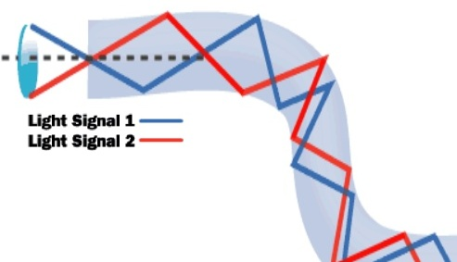
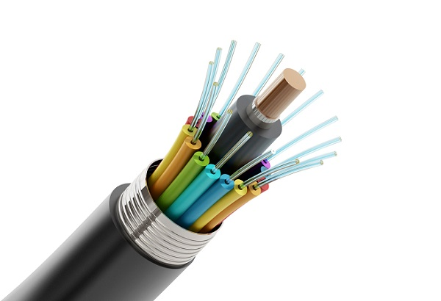
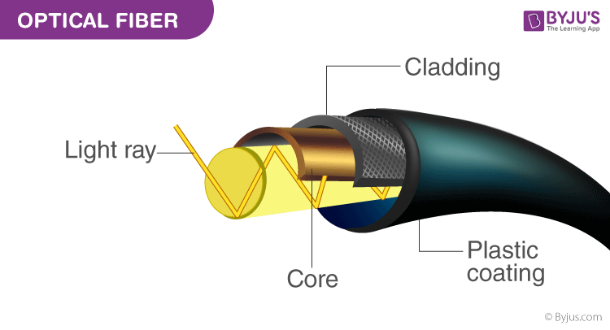
Signál: využití fyzikálních jevů
Základy informatiky
Notes:
Elektřina
Digitalizace signálů: Elektřina je základem pro binární (digitální) logiku v elektronice, kde vysoké a nízké napětí může reprezentovat binární hodnoty 1 a 0.
Procesory: Všechny moderní počítače a mobilní zařízení závisí na elektrických obvodech v procesorech pro provádění výpočtů.
Zápis dat: Flash paměti, DRAM a jiné technologie paměti využívají elektrické náboje pro ukládání informací.
Magnetismus
Ukládání dat: Pevné disky využívají magnetismus k ukládání dat na magnetických plotnách.
Čtení dat: Hlavy pevných disků čtou data detekcí magnetických změn.
Magnetické pásky: Starší forma ukládání dat, kde data jsou zaznamenávána na magnetických páskách.
Elektromagnetické vlnění
Bezdrátová komunikace: Wi-Fi, mobilní telefonie, satelitní komunikace a rádio využívají elektromagnetické vlny k přenosu informací.
Dálkové ovládání: Zařízení jako televizní dálkové ovladače často využívají infračervené vlnění (typ elektromagnetického vlnění) k ovládání jiných zařízení.
Světlo
Optické kabely: Moderní komunikační sítě využívají světelné signály pro přenos dat ve velkých množstvích a rychlostech.
Čtečky čárových kódů: Využívají světlo k detekci a čtení čárových kódů pro identifikaci produktů.
Senzory a kamery: Kamery v telefonech a jiných zařízeních využívají světlo k zachycení obrazů. Světelné senzory mohou být použity pro detekci světelných podmínek a přizpůsobení obrazovky zařízení.
Všechny tyto fyzikální jevy hrají klíčovou roli v informačních technologiích a vytvářejí základní stavební kameny pro většinu technologií, které dnes používáme.

Slide 6
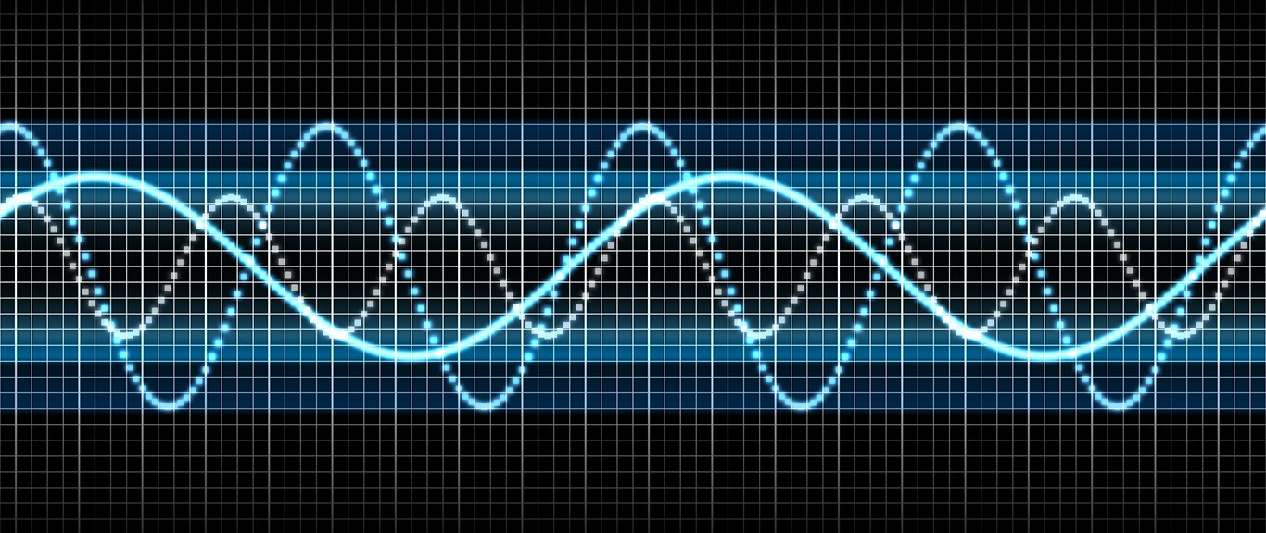
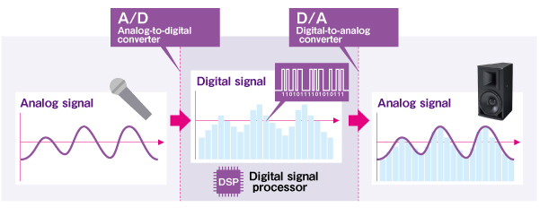
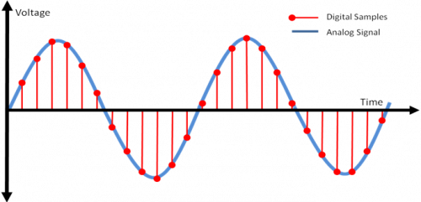
Analogový a digitální signál
Základy informatiky
přirozené změny stavu je možné zaznamenat v podobě spojité křivky – analogového signálu
kvantování
pomocí vzorkování a kvantování získáme z analogového signálu nespojitý digitální signál
vzorkování
Notes:
Podoba signálu:
Analogový signál je spojitý vlnový tvar, který může nabývat jakékoli hodnoty v určitém rozmezí. Představte si křivku nebo vlnu, která plynule mění svou výšku a tvar.
Digitální signál je založen na diskrétních hodnotách, obvykle dvou: 0 a 1. Můžete si jej představit jako řadu bloků různé výšky, které mohou nabývat jen určitých hodnot.
Způsob reprezentace:
Analogový signál reprezentuje informace pomocí spojitého množství napětí nebo proudu.
Digitální signál reprezentuje informace pomocí kombinací 0 a 1 (binárního kódu).
Ovlivnění šumem:
Analogové signály jsou náchylnější k šumu a zkreslení, což může ovlivnit kvalitu přenosu informací.
Digitální signály jsou robustnější vůči šumu. Pokud je šum nepřesahuje určitou mez, může být signál obnoven beze ztráty kvality.
Ukládání a zpracování:
Analogové signály vyžadují analogová zařízení pro ukládání, např. magnetofony nebo gramofonové desky.
Digitální signály mohou být ukládány v digitálních zařízeních jako jsou paměťové karty, pevné disky a flash paměti. Jejich zpracování je také jednodušší a flexibilnější.
Příklady:
Analogový: Stará televizní a rozhlasová vysílání, gramofonové desky, hovory přes tradiční pevnou telefonní linku.
Digitální: CD, DVD, většina moderních televizních a rozhlasových vysílání, mobilní telefony, počítače.
Stručně řečeno, analogový signál je jako vlna na oceánu, zatímco digitální signál je jako řada konkrétních kroků na schodech. Dnešní technologie se stále více přiklání k digitálním signálům díky jejich větší odolnosti vůči šumu a flexibilitě v zpracování.

Slide 7
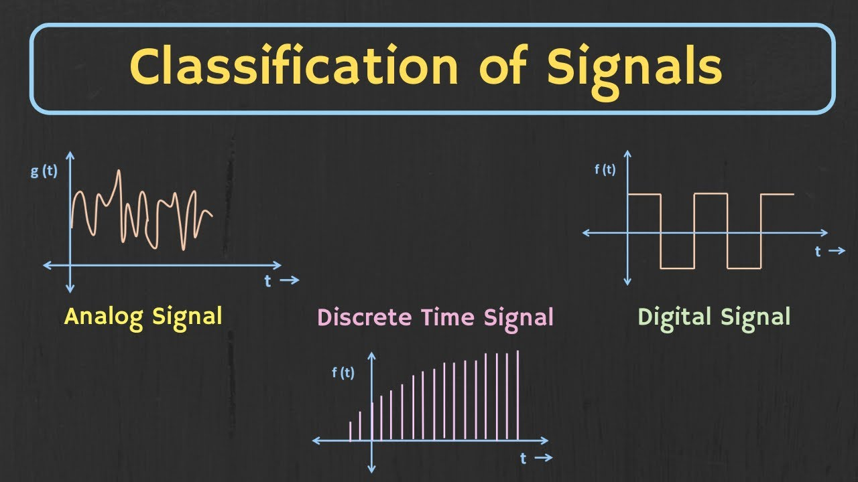
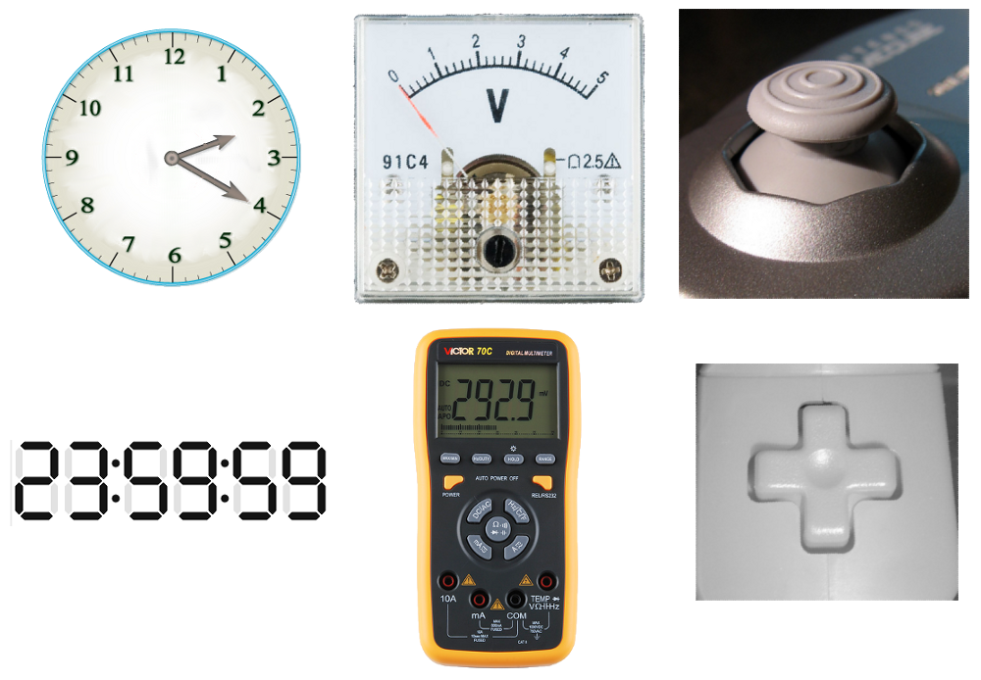
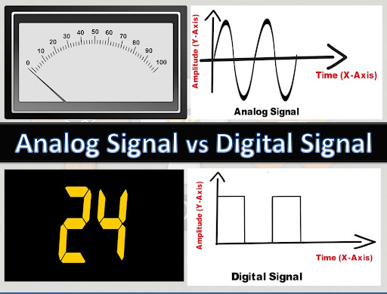
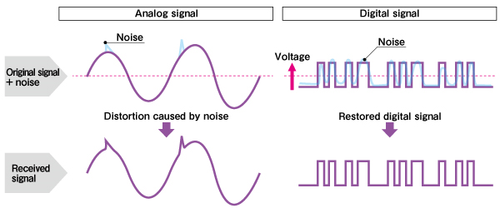
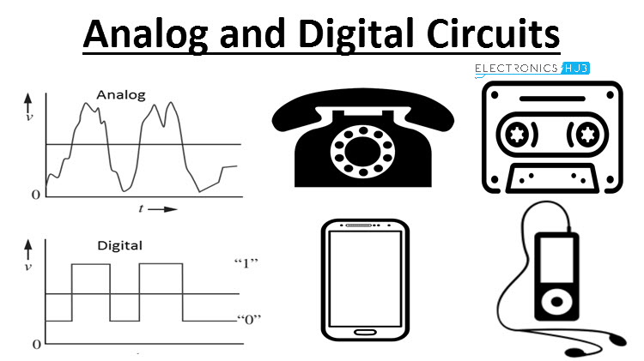
Analogový a digitální signál
Základy informatiky
Notes:
V případě zmíněných fyzikálních jevů lze přirozené změny stavu vyjádřit a zaznamenat v podobě spojité křivky – analogového signálu.
Analogový signál můžeme zpracovat pomocí příslušného analogového zařízení (například analogový magnetofon nahrávající zvuk na magnetickou pásku).
Analogový signál věrně napodobuje původní signál, ovšem přenosem a kopírováním původní křivky dochází ke zkreslení (zvýšení šumu) a ztrátě kvality.
Pro zpracování signálu na digitálním zařízení (např. počítač) je nutné provést jeho digitalizaci – vyjádření v číslech (digitální = číselný), nejčastěji v binární soustavě (sledu jedniček a nul).
K digitalizaci se používá A/D převodník (analog/digital convertor).
Původní křivka analogového signálu je „rozporcována“ na malé úseky (vzorkování) a pro každý z těchto vzorků je zaznamenána číselná hodnota (kvantování).
Výsledkem je nespojitý digitální signál, který lze mnohonásobně kopírovat bez ztráty kvality.

Slide 8
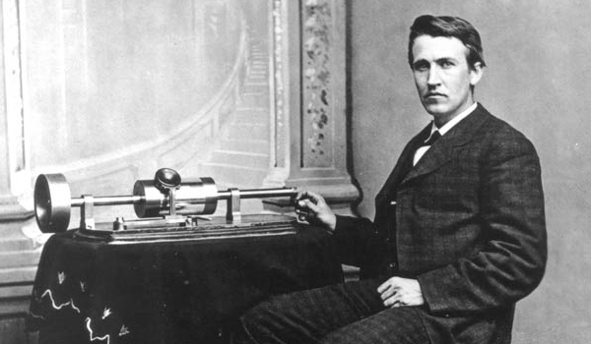
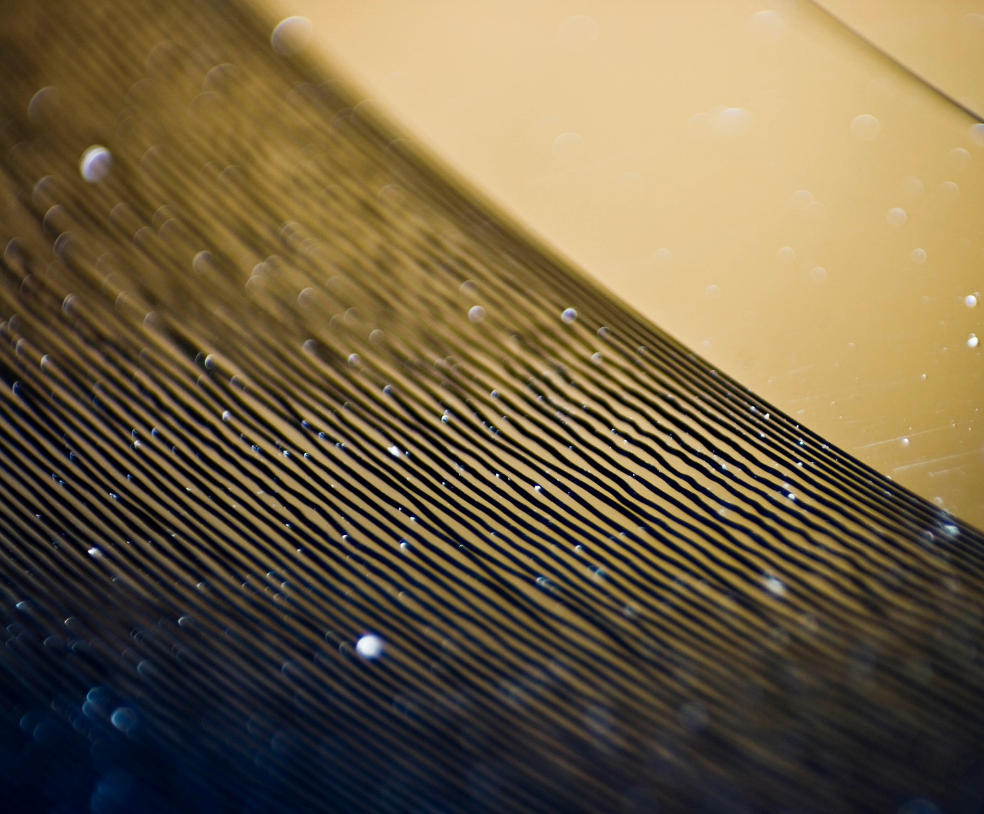
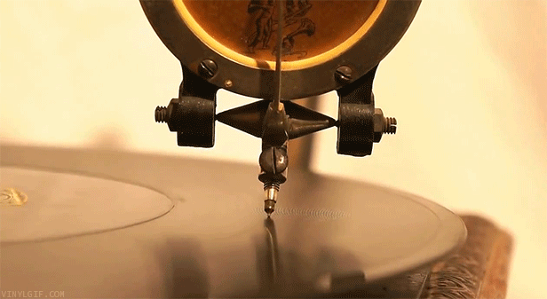
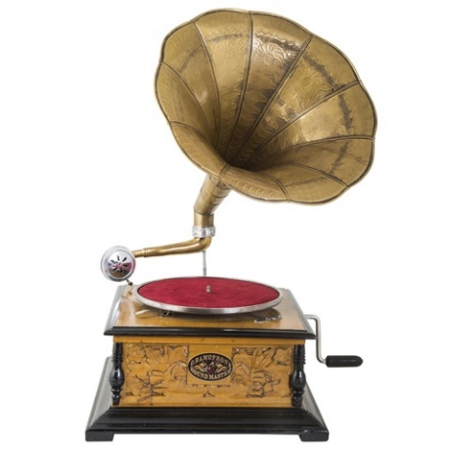
Fonograf a Gramofon
Základy informatiky
Notes:
Fonograf
Fonograf byl vynalezen v roce 1877 Thomasem Edisonem.
Fonograf využíval jehlu, která vyřezávala drážky do válce potaženého voskem nebo jiným měkkým materiálem.
Když byl zvuk přehráván, jehla sledovala drážky a reprodukovala zvukové vlny, které byly původně zaznamenány.
Ačkoliv kvalita zvuku byla daleko od dokonalosti, bylo to první zařízení, které umožnilo zaznamenávat a následně přehrávat zvuk.
Gramofon a využití vinylových desek
K analogovému záznamu zvuku je možné použít speciální řezací stroj s jehlou, který vytváří drážky ve vinylovém materiálu.
Zvukové vlny jsou zachyceny mikrofonem, který vstupní audiosignál převede na měnící se elektrické napětí.
Elektrický signál je řezacím strojem zesílen a pohybuje jehlou, která vytváří drážky v desce odpovídající zvukovým vlnám.
Výsledkem je fyzický vzor (drážka) na gramofonové desce, který odpovídá zvukovým vlnám.
Při přehrávání desky se jehla gramofonu pohybuje po drážkách a tím převádí fyzický vzor zpět na elektrický signál.
Elektrický signál je poté zesílen a přehraje se v reproduktoru, čímž se rekonstruuje původní zvuk.

Slide 9
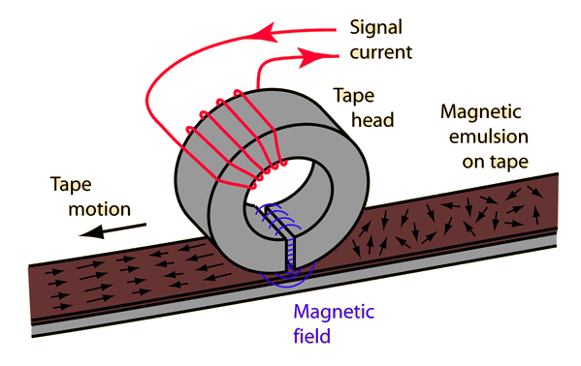
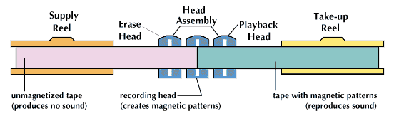
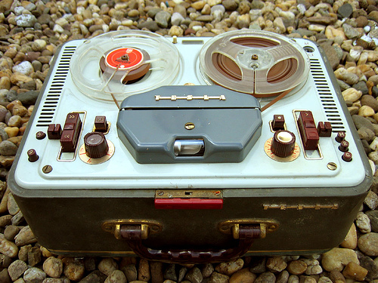
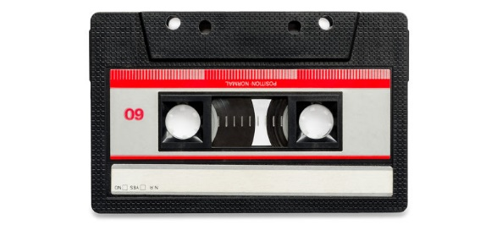
Záznam na magnetické pásky
Základy informatiky
Notes:
K analogovému záznamu zvuku je možné použít mikrofon připojený k analogovému magnetofonu.
Zvukové vlny jsou zachyceny mikrofonem, který vstupní audiosignál převede na měnící se elektrické napětí.
Elektrický signál je magnetofonem zesílen a snímán nahrávací hlavou.
Při průchodu pásku podél hlavy se magnetické částice uspořádají tak, aby odpovídaly směru magnetického pole.
Při přehrávání pásku indukuje magnetický záznam elektrický signál ve snímací hlavě; ten se po zesílení přehraje v reproduktoru.

Slide 10
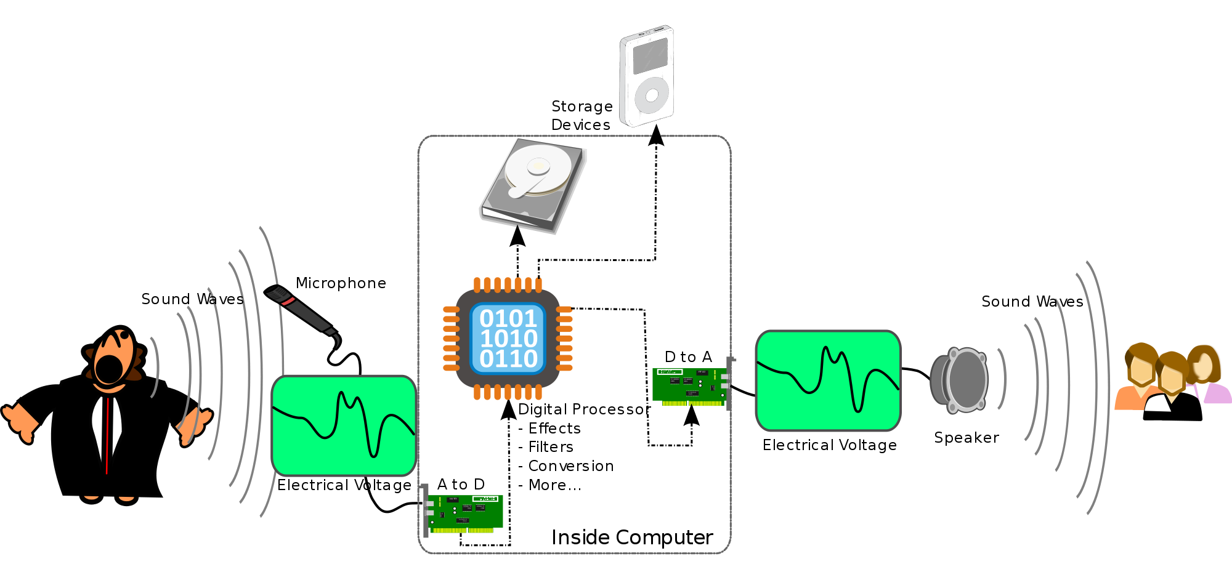
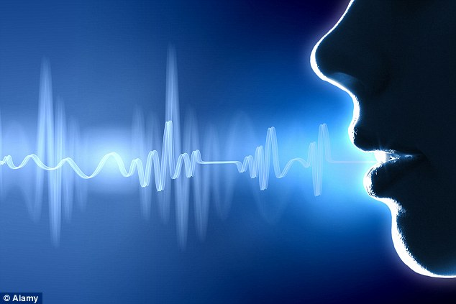
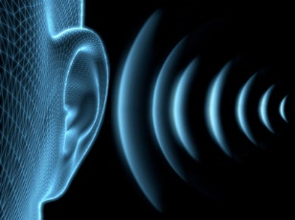
Digitalizace zvuku
Základy informatiky
Notes:
Snímání hlasu:
Když mluvíme, naše hlasivky vytvářejí zvukové vlny, které se šíří vzduchem jako série tlakových vln.
Tyto zvukové vlny narazí na membránu (obvykle zvanou diagram) mikrofonu.
Když na tuto membránu dopadnou zvukové vlny, kmitá v souladu s nimi.
Přeměna zvuku na elektrický signál:
Uvnitř většiny mikrofonů je zařízení, které mění pohyb membrány na elektrický signál. V dynamickém mikrofonu se k tomu využívá principu elektromagnetické indukce.
Tento elektrický signál je analogovým reprezentantem zvukových vln a může být zesílen nebo zpracován dalšími analogovými zařízeními.
Příprava na digitalizaci:
Elektrický signál je zpravidla zesílen a filtrován, aby se odstranily nežádoucí frekvence a šumy.
Digitalizace - převod analogového signálu na digitální:
Tento proces se nazývá vzorkování. Při vzorkování se analogový signál měří v pravidelných intervalech. Čím vyšší je vzorkovací frekvence (např. 44,1 kHz), tím přesnější je digitalizace.
Každý vzorek je poté kvantován. To znamená, že se měřená hodnota zaokrouhlí na nejbližší hodnotu z předem stanoveného rozsahu hodnot.
Kvůli kompresi a snížení velikosti souboru může být následně signál kódován pomocí různých technik.
Ukládání dat:
Digitalizovaný zvuk se poté ukládá ve formě binárních dat. Tyto binární informace reprezentují všechny vzorky a jejich hodnoty.
Tyto data jsou poté uloženy v počítačovém souboru, obvykle s určitým formátem, jako je WAV, MP3, AAC atd. Každý formát má svou vlastní metodu kódování a komprese dat.
Výsledek:
Máme počítačový soubor, který obsahuje digitalizovanou verzi lidského hlasu. Tento soubor lze přehrát, upravovat, sdílet nebo ukládat na různých médiích a zařízeních.
Tímto způsobem se analogový signál lidského hlasu převede do digitální formy, kterou lze snadno zpracovávat v elektronických systémech.

Slide 11
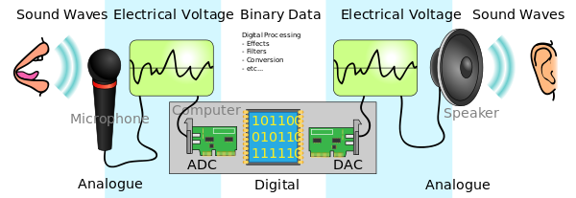
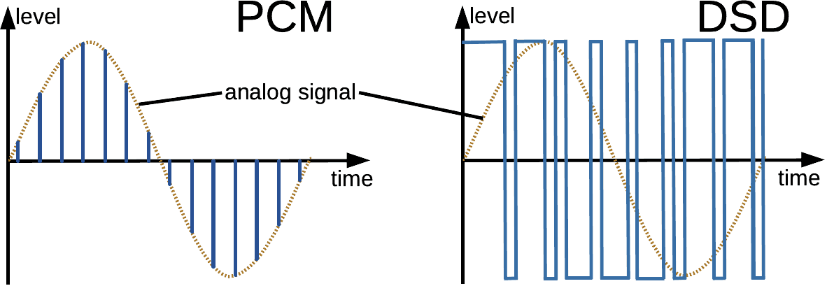
Digitalizace zvuku
Základy informatiky
Notes:
Převodníky ADC a DAC
Převodníky ADC (Analog-to-Digital Converter) a DAC (Digital-to-Analog Converter) jsou klíčovými součástmi v mnoha elektronických zařízeních. Jejich hlavní funkcí je převádět signály mezi analogovou a digitální formou.
ADC (Analog-to-Digital Converter):
Funkce: Převádí kontinuální (analogový) signál na diskrétní (digitální) formu.
Princip:
Vzorkování: ADC začne tím, že "vzorkuje" analogový signál v pravidelných intervalech.
Kvantování: Každý vzorek je poté zaokrouhlen na nejbližší hodnotu z předem stanoveného rozsahu hodnot.
Kódování: Nakonec se každý kvantizovaný vzorek převede na binární formu.
Výsledek: Získáte posloupnost binárních čísel, která reprezentuje původní analogový signál.
DAC (Digital-to-Analog Converter):
Funkce: Převádí diskrétní (digitální) signál zpět na kontinuální (analogový) signál.
Princip:
Dekódování: DAC přijme binární číslo a převede je na odpovídající analogovou hodnotu.
Rekonstrukce: Z těchto hodnot je poté rekonstruován kontinuální analogový signál. Tento proces může vyžadovat filtraci k odstranění "schodů" vzniklých kvůli diskrétní povaze digitálních dat.
Výsledek: Získáte analogový signál, který se idealně podobá původnímu signálu před digitalizací.
Příklad použití: Když hovoříte do mobilního telefonu, váš hlas je snímán mikrofonem a převeden na elektrický signál. ADC v telefonu poté převede tento analogový signál na digitální data. Tato data jsou pak odeslána na vzdálený telefon. Na druhém konci linky DAC převede digitální data zpět na analogový signál, který je následně reprodukován reproduktorem, takže druhá osoba slyší váš hlas.

Slide 12
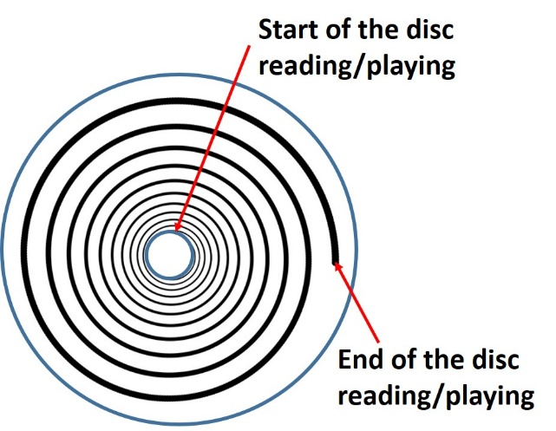
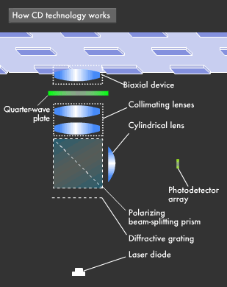
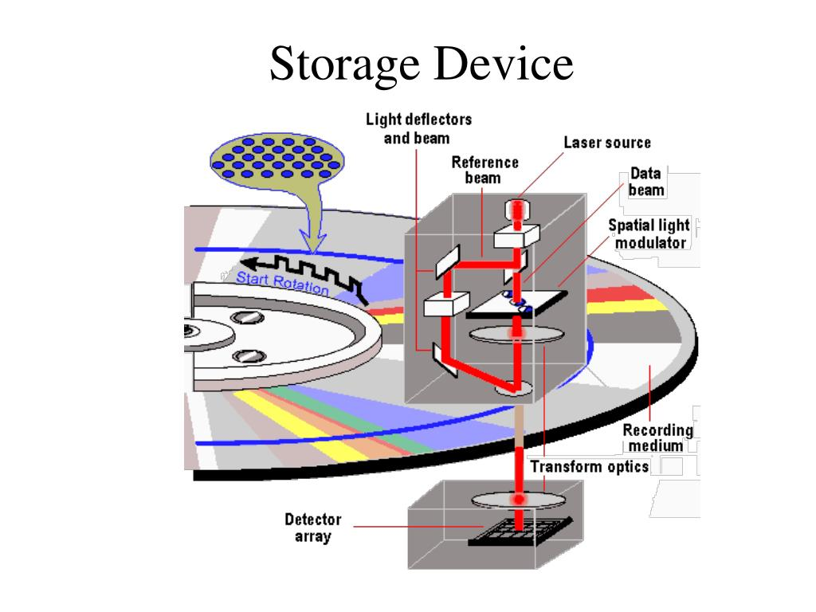
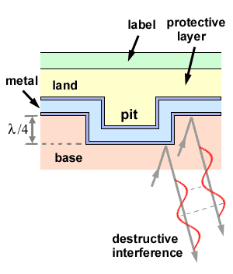

Záznam na optické disky
Základy informatiky
Notes:
Jak je zvuk zaznamenán na CD?
K digitálnímu záznamu zvuku je možné použít mikrofon připojený k digitálnímu nahrávacímu zařízení.
Zvukové vlny jsou zachyceny mikrofonem, který vstupní audiosignál převede na měnící se elektrické napětí.
Elektrický signál je převeden analogovým/digitálním převodníkem (A/D) na sérii číselných hodnot.
Tyto číselné hodnoty jsou následně zaznamenány na CD ve formě děr (pits) a plošek (lands) pomocí laseru v nahrávací jednotce.
Při přehrávání CD je povrch disku oskenován laserem v přehrávací jednotce, která detekuje rozdíly mezi pity (symbolické 0) a landy (symbolické 1).
Tyto rozdíly jsou převedeny zpět na elektrický signál a následně převedeny z digitální formy na analogovou pomocí digitálního/analogového převodníku (D/A).
Po zesílení je analogový signál přehráván v reproduktoru, čímž se reprodukuje původní zvuk.

Slide 13
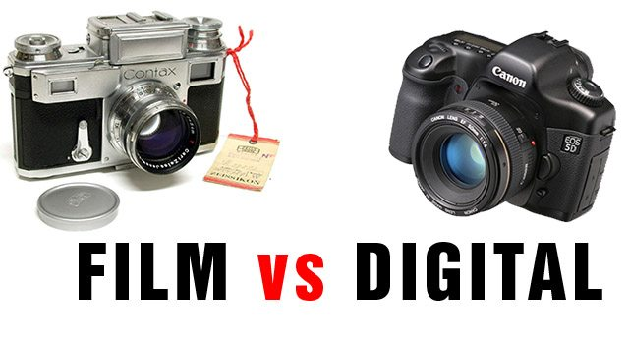
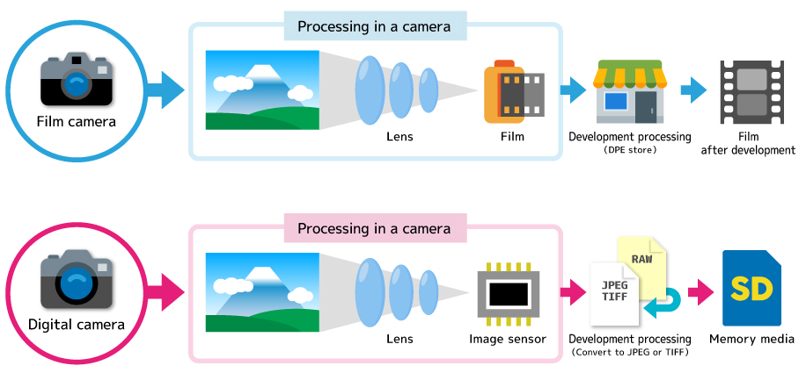
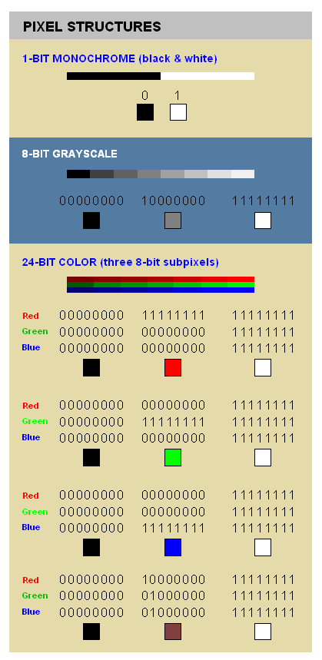
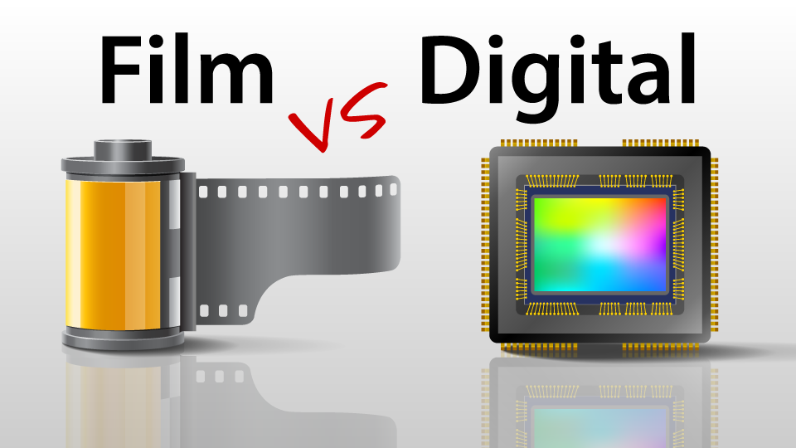
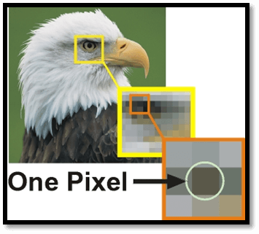
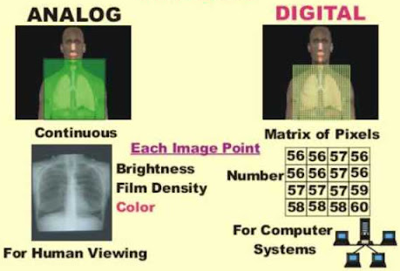
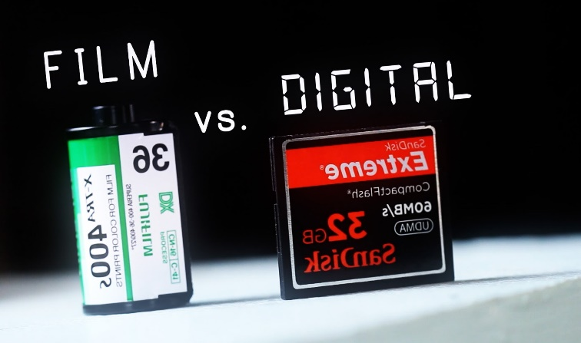
DIGITALIZACE obrazu
Základy informatiky
Notes:
Jak funguje digitální foťák?
Zachycení světla: Uživatel stiskne spoušť fotoaparátu, čímž se otevře závěrka a světlo prochází objektivem fotoaparátu.
Odražení světla: Světlo, které prochází objektivem, dopadne na obrazový senzor, obvykle CMOS nebo CCD.
Převod světla na elektrický signál: Každý pixel na obrazovém senzoru převede dopadající světlo na elektrický signál, přičemž intenzita signálu je určena množstvím dopadajícího světla.
Analogový/digitální převod: Elektrický signál z obrazového senzoru je následně převeden do digitální formy pomocí A/D převodníku.
Zpracování obrazu: Digitální signál je následně zpracován pomocí interního procesoru fotoaparátu, což může zahrnovat úpravu barev, kontrastu, odstranění šumu a další úpravy.
Komprese a ukládání: Po zpracování je obraz komprimován a uložen na paměťovou kartu v požadovaném formátu, často v JPEG, RAW nebo jiném formátu.
Zobrazení obrazu: Uživatel může ihned zobrazit digitalizovaný obraz na LCD nebo OLED displeji fotoaparátu a provádět další akce, jako je přiblížení, otočení nebo smazání.
Přenos dat: Uživatel může digitální obraz přenést do počítače nebo jiného zařízení pomocí kabelu, bezdrátového přenosu nebo vložením paměťové karty do čtečky.
Postprodukce: V počítači může uživatel provádět další úpravy obrazu pomocí softwaru pro úpravu fotografií, např. Adobe Photoshop nebo Lightroom.
Sdílení a tisk: Po úpravách může uživatel fotografii sdílet online, tisknout nebo archivovat.

Slide 14





Skenování obrazu
Základy informatiky
Notes:
Jak funguje skener?
Zahájení skenování: Uživatel vloží obrázek či dokument na skenovací plochu skeneru.
Osvětlení: Interní světlo skeneru osvítí dokument nebo obrázek tak, aby mohl být opticky čten.
Optické čtení: Pohyblivý optický systém (často CCD senzor) postupně čte odražené světlo z každého bodu na skenovací ploše.
Převod na elektrický signál: Odražené světlo z každého bodu je převedeno na elektrický signál, který odpovídá intenzitě a barvě světla.
Digitalizace signálu: Elektrický signál je následně převeden pomocí analogový/digitálního převodníku (A/D) na digitální formu.
Zpracování dat: Skener může provádět určité zpracování dat, například úpravu barevného vyvážení, kontrastu či odstranění šumu.
Ukládání dat: Po skenování je digitální obrazový soubor uložen do počítače ve vhodném formátu (např. JPEG, PNG, TIFF apod.).
Software: Po dokončení skenování může být výsledný obrázek dále upravován pomocí softwaru pro úpravu obrázků nebo může být text rozpoznán pomocí OCR (Optical Character Recognition) software pro převod na editovatelný text.
Ukončení: Po dokončení skenování může uživatel obrazový soubor sdílet, tisknout, upravovat nebo archivovat podle potřeby.

